Slide 1
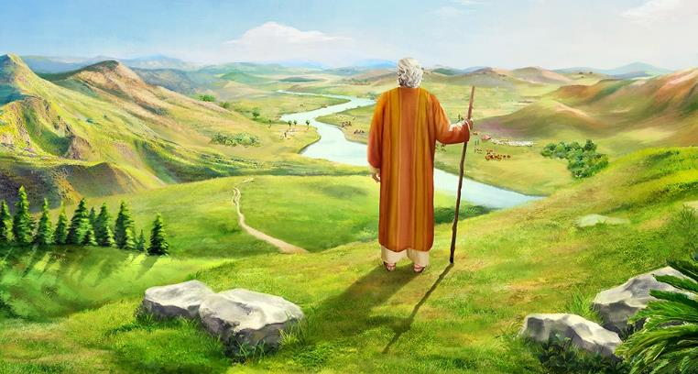
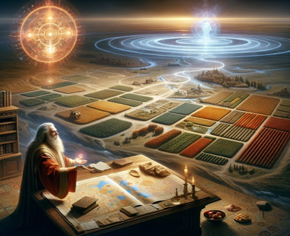
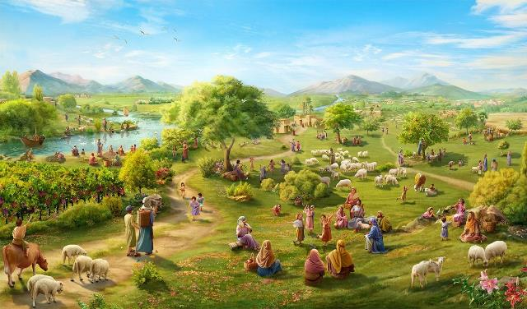
परमेश्वर विश्वासयोग्य है!
पाठ 12, दिसंबर, 20, 2025 के लिए
हिंदी अनुवादक: पादरी विजय पाल सिंह

Slide 2

“जितनी भलाई की बातें यहोवा ने इस्राएल के घराने से कही थीं उनमें से कोई बात भी न छूटी; सब की सब पूरी हुईं।” (यहोशू 21:45)

Slide 3

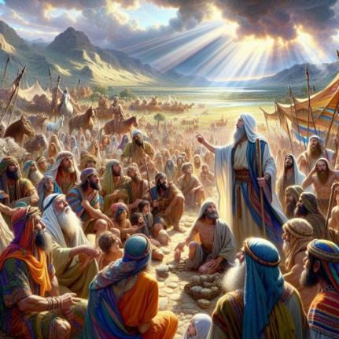
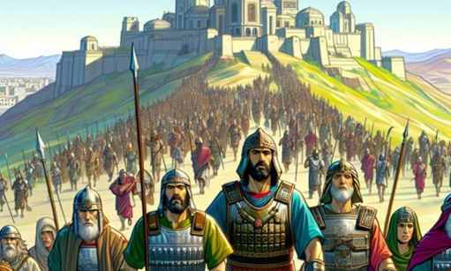
यहोशू बूढ़ा हो चुका था और उसे अभी भी कई क्षेत्रों पर कब्ज़ा करना था। उसने नए नेताओं को इकट्ठा किया और उन्हें विजय अभियान जारी रखने के लिए प्रोत्साहित किया।
विजय प्राप्त करने की क्षमता उनमें नहीं, बल्कि परमेश्वर में थी। इसलिए उसने उन्हें परमेश्वर की उस विश्वसनीयता की याद दिलाई जो उसने पहले ही प्रदर्शित की थी और उन्हें आश्वासन दिया कि वह आगे भी विश्वसनीय रहेगा।
लेकिन उसने उन्हें खतरों से भी अवगत कराया। वास्तव में, केवल एक ही खतरा था, वही खतरा जिसका सामना हमें आज करना है: परमेश्वर के प्रति विश्वसनीय न रहना; परमेश्वर की विश्वसनीयता के बदले अपनी ओर से अविश्वासयोग्यता लाना।
परमेश्वर की विश्वासयोग्यता (यहोशू 21:43-45)
परमेश्वर ने क्या किया है और वह क्या करेगा (यहोशू 23:1-5)
विश्वासयोग्यता का प्रतिफल (यहोशू 23:6-10)
हमें क्या करना चाहिए (यहोशू 23:11-14)
विश्वासघात की सज़ा (यहोशू 23:15-16)

Slide 4


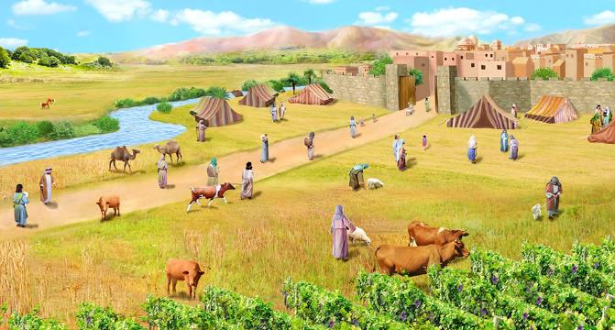
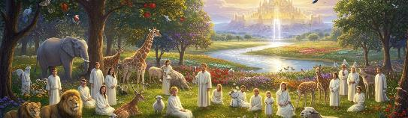
परमेश्वर की विश्वासयोग्यता
“जितनी भलाई की बातें यहोवा ने इस्राएल के घराने से कही थीं उनमें से कोई बात भी न छूटी; सब की सब पूरी हुईं।” (यहोशू 21:45)
यहोवा ने इस्राएलियों को वह “सब देश” दिया। (यहोशू 21:43) और यहोवा ने उन “सब शत्रुओं” को उनके वश में कर दिया। (यहोशू 21:44), अतः “सब की सब पूरी हुईं” (यहोशू 21:45)।
शब्द “सब” का बार-बार उपयोग इस बात पर ज़ोर देता है कि परमेश्‍वर अपनी प्रतिज्ञाओं को पूरा करने में विश्वासयोग्य है। उनके शत्रु परमेश्वर द्वारा पराजित किये गये थे। वे उस देश में निवास कर सके क्योंकि उस पर परमेश्वर का अधिकार था। वे इस बात के प्रति निश्चिंत हो सकते थे कि वे उस देश में अब भी रह रहे कनानियों को खदेड़कर बाहर निकाल देंगे, क्योंकि परमेश्वर ने अब तक अपनी प्रतिज्ञाएँ पूरी की थीं और भविष्य में भी करता रहेगा।
यह सब हमारे भले के लिए होता है। परमेश्वर विश्वासयोग्य बना रहता है (व्यवस्थाविवरण 7:9; भजन संहिता 117:2; विलाप 3:22-23)। उसने हमें बचाने और पृथ्वी को विरासत के रूप में देने की प्रतिज्ञा की है, और वह इस प्रतिज्ञा को पूरा करेगा (फिलिप्पियों 1:6; 1 पतरस 1:5; भजन संहिता 37:29)।

Slide 5

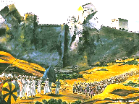
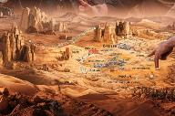
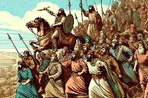
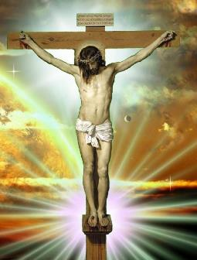
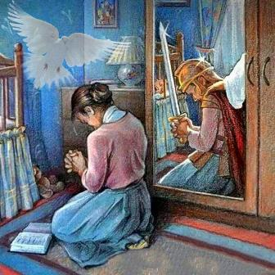
परमेश्वर ने क्या किया है और वह क्या करेगा
“और तुम ने देखा है कि तुम्हारे परमेश्‍वर यहोवा ने तुम्हारे निमित्त इन सब जातियों से क्या क्या किया है, क्योंकि जो तुम्हारी ओर से लड़ता आया है वह तुम्हारा परमेश्‍वर यहोवा है।” (यहोशू 23:3)
पुरनियों को दिए गए अपने भाषण में, यहोशू ने उन्हें यह बताना शुरू किया कि परमेश्वर ने पहले ही क्या किया था और वह अब भी क्या करने जा रहा है:
उसने राष्ट्रों के विरुद्ध युद्ध किया (यहोशू 23:3)
उसने देश को गोत्रों में बाँट दिया (यहोशू 23:4)
वह बचे हुए राष्ट्रों को निकाल देगा (यहोशू 23:5)
यह सब (जो पहले किया जा चुका था और जो अभी किया जाना था) इस्राएल की ओर से एक ही शर्त के अधीन था: आज्ञाकारिता (यहोशू 23:6)।
इस्राएल का इतिहास आज हमारे लिए एक पाठ है। परमेश्वर ने पाप पर विजय प्राप्त कर ली है और यीशु के बलिदान के द्वारा हमें उद्धार का आश्वासन दिया है (कुलुस्सियों 2:15)।
यह हम पर निर्भर है कि हम लड़ाई जारी रखें, और विजयी जीवन जीने के लिए पवित्र आत्मा पर भरोसा रखें (2 कुरिंथियों 10:3-5; इफिसियों 6:11-18)।

Slide 6

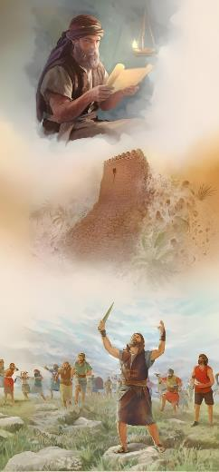
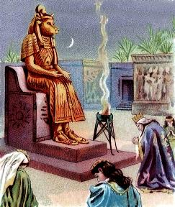
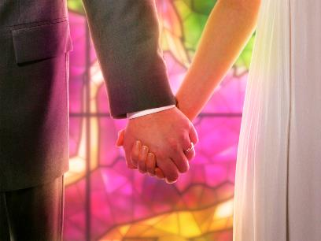
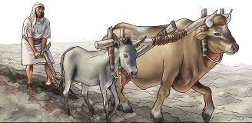
विश्वासयोग्यता का प्रतिफल
“तुम में से एक मनुष्य हज़ार मनुष्यों को भगाएगा, क्योंकि तुम्हारा परमेश्‍वर यहोवा अपने वचन के अनुसार तुम्हारी ओर से लड़ता है।” (यहोशू 23:10)
इस्राएल की विश्वासयोग्यता का प्रतिफल उसके सभी शत्रुओं पर पूर्ण और सम्पूर्ण विजय होगी (यहोशू 23:6, 10)।
कनान की विजय के संदर्भ में, परमेश्वर के प्रति विश्वासयोग्यता तीन विशिष्ट तरीकों से प्रकट होनी थी:
उस देश के निवासियों से विवाह न करना (यहोशू 23:7ए)
उनके देवताओं का नाम न लेंना (यहोशू 23:7बी)
उनके देवताओं की पूजा न करना (यहोशू 23:7सी)
उन्हें आध्यात्मिक शुद्धता बनाए रखनी थी। अगर वे वहाँ के निवासियों से शादी कर लेते, तो वे उनके देवताओं की बात करने लगते और अंततः उनकी पूजा करने लगते। इसी प्रकार सुलैमान का धर्मत्याग शुरू हुआ था (1 राजा 11:4)।
इसलिए, हम मसीहियों को भी यही सलाह दी जाती है कि हम भी इन्हीं सुझावों का पालन करें और अविश्वासियों से विवाह न करें (2 कुरि. 6:14-16)।

Slide 7


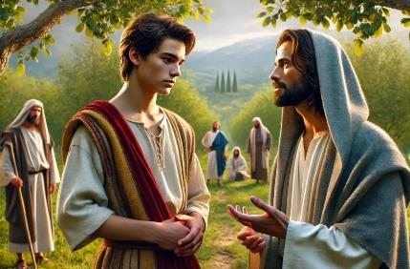
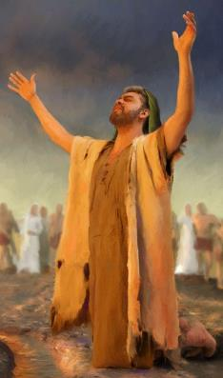
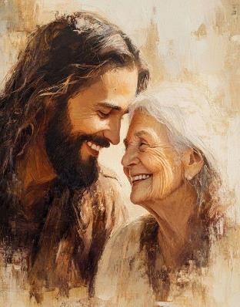
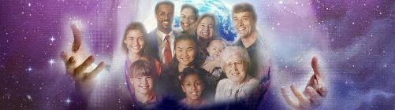
हमें क्या करना चाहिए
“इसलिये अपने परमेश्‍वर यहोवा से प्रेम रखने की पूरी चौकसी करना।” (यहोशू 23:11)
हम बिना किसी संदेह के कह सकते हैं कि यहोशू के भाषण का मुख्य बिंदु पद्य 11 में पाया जाता है: परमेश्वर यहोवा से प्रेम करना।
इस्राएल को अन्य देवताओं से प्रेम न करके अपना प्रेम प्रदर्शित करना था, जिसके परिणामस्वरूप उन्हें गंभीर हानि होती (यहोशू 23:12-13)।
इसके अतिरिक्त, यहोशू उस प्रेम को पोषित करने के लिए एक प्रोत्साहन का प्रस्ताव देता है: परमेश्वर की विश्वासयोग्यता (यहोशू 23:14)।
आज हमारे पास इससे भी बड़ी प्रेरणा है: यीशु का उदाहरण (यूहन्ना 13:34)।
परमेश्वर हर उस व्यक्ति के साथ घनिष्ठ और व्यक्तिगत संबंध बनाना चाहता है जो उसके प्रेम के प्रति प्रत्युत्तर देता है।
परिणामस्वरूप, सभी के प्रति उसका प्रेम हमारे स्वैच्छिक और पारस्परिक प्रेम की अभिव्यक्ति के लिए रूपरेखा का निर्माण करता है।

Slide 8

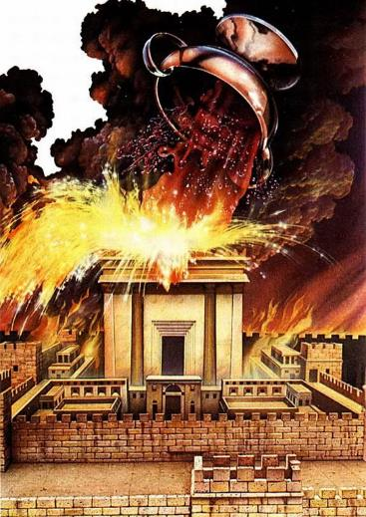
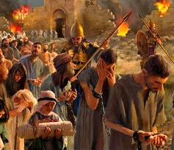
विश्वासघात की सज़ा
“तो जैसे तुम्हारे परमेश्‍वर यहोवा की कही हुई सब भलाई की बातें तुम पर घटी हैं; वैसे ही यहोवा विपत्ति की सब बातें भी तुम पर लाएगा और तुम को इस अच्छी भूमि के ऊपर से, जिसे तुम्हारे परमेश्‍वर यहोवा ने तुम्हें दिया है, नष्‍ट कर डालेगा।” (यहोशू 23:15)
यहोशू ने अपने भाषण का अंत अवज्ञा के परिणामों के बारे में चेतावनी के कठोर शब्दों के साथ किया: परमेश्वर के क्रोध को सहना (यहोशू 23:15-16)।
साथ ही वह प्रतिज्ञा किए गए देश में भी था और वाचा को तोड़कर यहोवा के क्रोध को भड़काने के परिणामों से पूरी तरह अवगत था।
वही प्रेम जिसके कारण परमेश्वर ने हमारे लिए अपने पुत्र को दे दिया, वही प्रेम उन लोगों के प्रति क्रोध में प्रकट होता है जो पाप से हठपूर्वक चिपके रहते हैं (यूहन्ना 3:16; रोमियों 2:5)।
इस्राएल असफल रहा और उसे इसकी सज़ा भुगतनी पड़ी। आज हमारे पास एक अलग कहानी लिखने का मौका है: विश्वासयोग्य बने रहना और उसके प्रेम में बने रहना (यूहन्ना 15:9)।

Slide 9

“इस जीवन में आपकी सारी खुशियाँ, शाँति, आनंद और सफलता परमेश्वर में सच्चा और भरोसेमंद विश्वास पर निर्भर है। यह विश्वास परमेश्वर की आज्ञाओं के प्रति सच्ची आज्ञाकारिता को प्रेरित करेगा। परमेश्वर के प्रति आपका ज्ञान और विश्वास हर बुरे व्यवहार से सबसे मजबूत संयम है, और सभी अच्छे कार्यों के लिए प्रेरणा है।
यीशु पर विश्वास करें जो आप के पापों को क्षमा करता है, जो चाहता है कि आप उन भवनों में खुश रहें जिन्हें वह आपके लिए तैयार करने गया है। वह चाहता है कि आप उसकी उपस्थिति में रहें; अनन्त जीवन और महिमा का मुकुट पाएँ।”
ई जी व्हाइट (युवा लोगों के लिए संदेश, पृष्ट 410)

